Slide 1
Analisador Sintático
Fabio Lubacheski
fabio.lubacheski@mackenzie.br

Slide 2
Implementação análise sintática top-down
Na análise sintática descendente
Para a análise sintática top-down (descendente) temos duas opções:
Recursiva com Retrocesso (backtraking)
Recursiva preditiva.

Slide 3
Análise Sintática Recursiva com Retrocesso (backtraking)
Considere a gramática: cadeia de entrada cad onde S é a produção inicial da gramática
S ::= c A d
A ::= ab | a

Slide 4
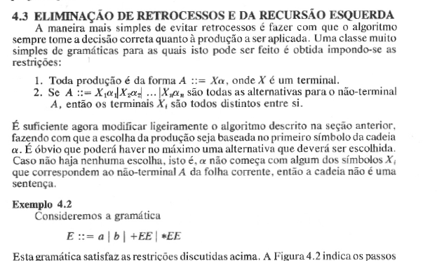

Slide 5
Análise Sintática Descendente Recursiva - ASDR
Os Analisadores Sintáticos Descendentes Recursivos Preditivos (ASDR) exigem as seguintes restrições para a gramática.
Não ocorra dúvida na escolha de qual produção será aplicada.
Que a gramática não contenha recursividade à esquerda.
Que a gramática esteja fatorada à esquerda.

Slide 6
ASDR
Para que o ASDR preditivo tome a decisão correta quanto a produção a ser aplicada, algumas limitações para a gramática devem ser impostas:
Toda produção é da forma A::= yα, onde y é um terminal.
Se A::= y₁α₁| y₂α₂ |....| y_{n}α_{n} são todas as alternativas para o não-terminal A, então os terminais y_{i} são todos diferentes entre si.

Slide 7
ASDR
Considere a gramática:
E ::= a | b | +EE | *EE
Uma maneira simples e comumente utilizada para implementar o ASDR preditivo é usar um conjunto de funções mutuamente recursivas, cada função corresponde a um não-terminal da gramática, e dentro da função é analisada a parte inicial da cadeia (*buffer).

Slide 8
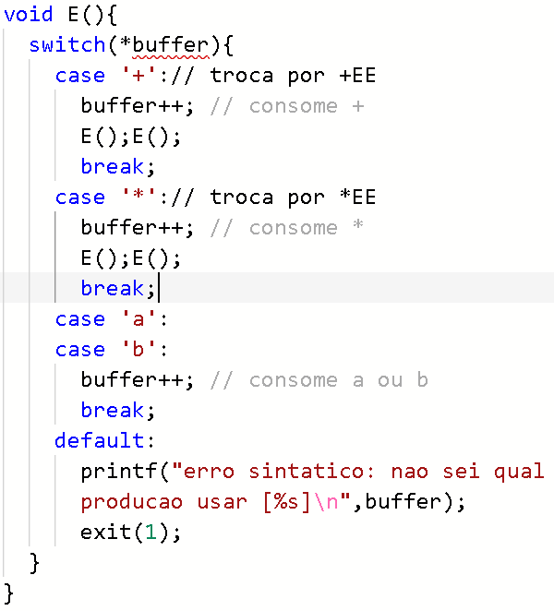
ASDR
ASDR1.c

Slide 9
ASDR
Para facilitar a integração entre o analisador léxico e a analisador sintático teremos uma única função que fará a solicitação de átomos ao analisador léxico (obter_átomo()), no exemplo os átomos são caracteres armazenados no ponteiro *buffer.
Além disso o símbolo inicial para ser avaliado pelo analisador sintático estará armazenado em variável denominada lookahead.
char *buffer; // manipulado pelo analisador léxico
char lookahead; // posteriormente será do tipo TAtomo;
Antes de começar a análise sintática, temos que inicializar a variável lookahead.
lookahead = *buffer++;

Slide 10
ASDR
A variável lookahead será atualizada pela função void consome(char atomo) recebe como parâmetro o símbolo que deveria estar no início do buffer avaliado, caso o símbolo esperado não seja igual ao símbolo que está no inicio podemos emitir uma mensagem de erro sintático.
void consome( char atomo ){
if( lookahead == atomo )
lookahead =*buffer++; // obter_atomo();
else{
printf("erro sintatico: esperado [%c] encontrado
[%c]\n",atomo,lookahead);
exit(1);
}
}
ASDR2.c

Slide 11
FIRST
As restrições apresentadas anteriormente para o ASDR são muito severas para serem usadas na prática, para torná-las menos restritivas utilizaremos o conceito de FIRST (primeiros símbolos).
Se α é um símbolo da gramática o FIRST(α) é conjunto de símbolos terminais deriváveis a partir de α.

Slide 12
ASDR
Para calcular o FIRST(α) aplicam-se as regras:
Se α for um terminal, então FIRST(α) é {α}.
Se α::=λ for uma produção, adiciona λ ao FIRST(α).
Se α for um não-terminal e α::= y₁ y₂ ...y_{k} uma produção, colocar em FIRST(α) tudo o que estiver em FIRST(y₁). Se y₁ derivar λ, então é adicionado FIRST(α) o FIRST(y₂), e assim por diante, só é adicionado ao FIRST(α) o λ se forem adicionados sucessivamente os FIRST(y₁), FIRST(y₂) até FIRST(y_{k-1}) e y_{k} derivar λ.

Slide 13
FIRST
A limitação apresentada anteriormente para escrita de uma gramática para o ASDR
Toda produção é da forma A::= yα, onde y é um terminal.
Se A::= y₁α₁| y₂α₂ |....| y_{n}α_{n} são todas as alternativas para o não- terminal A, então os terminais y_{i} são todos diferentes entre si.
Deverá ser modificada para somente limitação abaixo:
Se A::= y₁α₁| y₂α₂ |....| y_{n}α_{n} são todas as alternativas para o não-terminal A, então os conjuntos de FIRST(y_{i})são disjuntos dois a dois.
Assim y_{i} pode ser um terminal ou não-terminal.

Slide 14
Exercício 1
Considere a gramática com símbolo inicial S:
S ::= AS | BA
A ::= aB | C
B ::= bA | d
C ::= c
Construa a árvore de derivação para a sentença “abaddc”.
Calcule o FIRST para os não-terminais da gramática.
Implemente o ASDR para a gramática utilizando os FIRST dos não-terminais.
Teste o seu ASDR para sentença “abaddc”.
ASDR3.c

Slide 15
Exercício 2
Considere a gramática com símbolo inicial S:
S ::= (L) | a
L ::= S,a | λ
a) Construa um analisador sintático descendente recursivo para gramática
b) Teste o analisador sintático utilizando as cadeias abaixo:
(a,a)
((a,a),a)
(((a),a),a)
(((),a),a)

Slide 16
ASDR – eliminação de recursividade à esquerda
Considere a gramática livre de contexto abaixo:
E ::= E + E | num
onde num = [0-9], ou seja, 0 | 1 | 2 | 3 | .. | 9
É uma gramática ambígua ?

Slide 17
BNF notação estendida
falar o que a notação estendida
procurar no livro do dragão onde fatora e elimina recursividade a esquerda
A notação de Wirth, também conhecido como EBNF( Formalismo de Backus-Naur Estendido) tem várias vantagens sobre BNF na medida em que contém uma construção iteração explícita {} e opcional [] .

Slide 18
ASDR – eliminação de recursividade à esquerda
Considere a gramática livre de contexto abaixo:
E ::= E + E | num
onde num = [0-9], ou seja, 0 | 1 | 2 | 3 | .. | 9
É uma gramática ambígua ?
SIM

Slide 19
ASDR – eliminação de recursividade à esquerda
Gramática sem ambiguidade
E ::= E + F | F
F ::= num
onde num = [0-9], ou seja, 0 | 1 | 2 | 3 | .. | 9
Será que agora conseguimos escrever um Analisador Sintático Descendente Recursivo para gramática ?

Slide 20
ASDR – eliminação de recursividade à esquerda
Gramática sem ambiguidade
E ::= E + F | F
F ::= num
onde num = [0-9], ou seja, 0 | 1 | 2 | 3 | .. | 9
Será que agora conseguimos escrever um Analisador Sintático Descendente Recursivo para gramática ?
NÃO, POIS A GRAMÁTICA É RECURSIVA À ESQUERDA

Slide 21
ASDR – eliminação de recursividade à esquerda
A recursividade à esquerda ocorre quando o símbolo mais à esquerda do lado direito da produção é o mesmo que o não-terminal que define a produção.
Considere a gramática
E ::= E + F | F
Note que com essa produção podemos ter derivações da seguinte forma:
E ⇒ F, E ⇒ E+F ⇒ F+F, E ⇒ E+F ⇒ E+F+F ⇒ F+F+F
Isto é, podemos ter a seguinte derivação sucessiva
E ⇒* F...+F+F+F

Slide 22
ASDR – eliminação de recursividade à esquerda
pag 34 a 37 livro Tomasz

Slide 23
ASDR – eliminação de recursividade à esquerda
Podemos derivar um número arbitrário de F, separados por ‘+’. Este fato sugere a substituição da notação recursiva por uma notação iterativa, ou seja, reescrever a gramática em uma notação que permita implementar o ASDR.
Assim a construção { α } numa produção denotará a repetição da cadeia α zero ou mais vezes (α*).
De maneira geral temos:
A::= y₁ | y₂ | ... | y_{n} | Aα
Pode ser reescrito por:
A::= (y₁ | y₂ | ... | y_{n}) { α }

Slide 24
ASDR – eliminação de recursividade à esquerda
Como ficaria a gramática abaixo sem recursividade à esquerda ?
E ::= E + F | F
F ::= num

Slide 25
ASDR – eliminação de recursividade à esquerda
Como ficaria a gramática abaixo sem recursividade à esquerda ?
E ::= E + F | F
F ::= num
Gramática sem recursividade à esquerda
E ::= F { + F }
F ::= num
Elimine a recursividade à esquerda para a gramática abaixo.
A ::= b | c | Aa

Slide 26
ASDR – Fatoração
A Fatoração à esquerda é uma transformação gramatical útil para criação de uma gramática adequada ao ASDR. A ideia é quando não estiver claro qual das duas produções alternativas escolher.
A forma geral para aplicar a fatoração é:
A ::= β y₁| β y₂ | β y₃ | . . . | β y_{n} com β ≠ λ.
pode-se fatorar essas produções escrevendo:
A ::= β ( y₁| y₂ | y₃ | . . . | y_{n} )
Caso y_{i} = λ para algum i, coloca-se esta alternativa em último lugar para implementar. Analogamente podemos aplicar a fatoração à direita, para simplificar uma produção.

Slide 27
ASDR – Fatoração à esquerda
Fatore à esquerda a gramática abaixo.
A ::= ac | ab | a
Como ficaria a gramática abaixo sem recursividade à esquerda e fatorada ?
E ::= E + F | E – F | F
F ::= num
Notes:
Exercicio: Parenteses e colchetes balanceados
S::= AE | Vazio
A::= (A) | [A] | vazio
[([a]),(((a)))]
Ou
Conjunto ::= "{" ElementoDaLista "}" ElementoDaLista ::= <empty> | Lista Lista ::= Elemento | Elemento "," Lista Elemento ::= Átomo | Conjunto Átomo ::= "{" | "}" | ","

Slide 28
Exercícios:
3) Considere a gramática abaixo na notação BNF com símbolo inicial A:
A::= B * A|B
B ::= B>C | C
C ::= C < D | D
D ::= E | ~E
E ::= a | ( A )
onde os não terminais da gramática são os símbolos {}
a) Rescreva as produções, em notação estendida conveniente (sem recursividade à esquerda e fatorada), .
b) Apresente o um analisador sintático descendente recursivo preditivo para gramática na notação estendida.
Notes:
falar na geração de código intermediario
b) Reescreva o analisador sintático acima para que analisador gere uma expressão na notação posfixa correspondente a expressão avaliada e também calcule o valor da expressão.
aqui falar do lookahead e consome

Slide 29
Exercícios:
4) Suponha que queremos decidir se uma dada sequência de parênteses e colchetes está bem formada. Por exemplo, as sentenças:
(()[([])]) e [()[()]()] estão bem formada, enquanto
([)] e ((()) não estão bem formada
Descreva uma GLC para gerar as palavras dessa linguagem.
Implemente um ASDR para gramática.
Notes:
Exercicio: Parenteses e colchetes balanceados
S::= A A
A::= (A) | [A] | vazio
[([]),((()))]
Ou
Conjunto ::= "{" ElementoDaLista "}" ElementoDaLista ::= <empty> | Lista Lista ::= Elemento | Elemento "," Lista Elemento ::= Átomo | Conjunto Átomo ::= "{" | "}" | ","

Slide 30
Fim

